Slide 1
ФОРМИРОВАНИЕ МЕТАПРЕДМЕТНЫХ РЕЗУЛЬТАТОВ
НА УРОКАХ МАТЕМАТИКИ
учитель математики
Толстикова А.И.
МБОУ г. Иркутска СОШ № 4

Slide 2
Умения, характеризующие сформированность логических операций (сравнение, классификация, анализ, синтез). 1. Умение производить сравнение по заданным критериям.
(6 класс)
Выпиши номера фигур, которые:
а) равны;
б) имеют одинаковый периметр;
в) имеют одинаковую площадь.
Критерии: За каждый верно указанный ответ - 1 б. (макс 18 б.)

Slide 3
2. Умение классифицировать объекты.
(7 класс) Разбейте на три группы данные фигуры.
По какому признаку вы их разделили?
Заполните таблицу, указав номера фигур.
Критерии:
распределены предметы по группам (классам) на основании их существенных признаков - каждый существенный признак – 1 балл
классификация осуществляется на основании их несущественных признаков (они не позволяют судить о свойствах предметов) – 1 балл - не выполнена классификация – 0 баллов

Slide 4
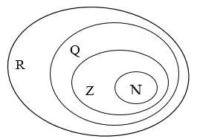
3. Умение определять логические связи между предметами и/или явлениями, обозначать данные логические связи с помощью знаков в схеме
(6 класс)
Множество натуральных чисел N включают числа вида 1, 2, 3 и т.д., которые используются для счёта предметов.
Множество целых чисел Z состоят из натуральных чисел 1, 2, 3,..., числа 0 и чисел, противоположных к натуральным: -1, -2, -3,... .
Множество рациональных чисел Q включают в себя выше перечисленные множества и числа вида m/n, где m и n целые числа.
Рациональные числа могут быть записаны в виде конечных или бесконечных периодических десятичных дробей.
Представьте в виде схемы отношение множеств между собой.
Критерии:
Логические связи определены верно ( 1б.)
Необходимое количество знаков в схеме( 1б.)
Понятность схемы( 1б.)

Slide 5
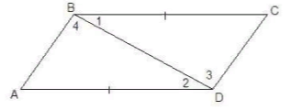
4. Умение строить рассуждение от общих закономерностей к частным явлениям.
(8 класс)
Выстройте логическую цепь рассуждений по чертежу из набора суждений и запишите их порядок:
это накрест лежащие углы при пересечении прямых CD и АВ секущей BD
известно, что в четырехугольнике ABCD AD║ BC, AD = BC
ВС = AD по условию
значит, ABCD – параллелограмм( по определению)
проведем BD
ΔABD = ΔCDB по двум сторонам и углу между ними.
значит CD║AB
∠1 = ∠2 как накрест лежащие при пересечении AD║BC секущей BD
BD - общая сторона для треугольников ABD и CDB ⇒
из равенства треугольников следует, что ∠3 = ∠4.
Критерии:
-каждое верно определенное звено цепочки( 1б.) (макс. 10 б.)
Умение строить рассуждение от частных явлений к общим закономерностям

Slide 6
(6 класс) В каждой последовательности запишите следующее число:
2; 4; 6; 8; 10; …
1; 5; 9; 13; 17; …
1; 4; 9; 16; 25; …
1; 8; 27; 64; 125; …
3; 8; 6; 11; 9; …
1; 1; 2; 3; 5; …
3; 1; -1; -3; …
2; 7; 22; 67; 202; …
Критерии: -каждое верно определенное число цепочки( 1б.) (макс. 8 б.)

Slide 7
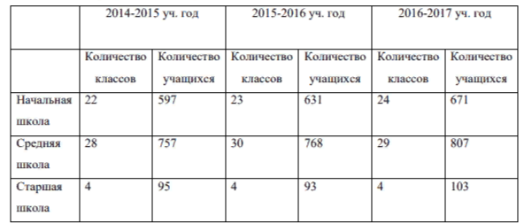
Умения блока «Работа с информацией» (чтение и анализ информации, представленной в форме таблицы; и т.д.) Умение читать и анализировать информацию, представленную в виде таблицы
(6 класс)
Одной из старейших школ Индустриального района является школа № 102 с углубленным изучением отдельных предметов. В 2016 году школа отметила 60 –летний юбилей со дня основания. Данные о количестве классов и количестве учащихся за последние три учебных года представлены в таблице:
л

Slide 8
Используя данные таблицы, ответьте на вопросы:
В каком году учащихся в школе было наибольшее?
На сколько процентов изменилось количество учащихся в 2015-16 уч. году по сравнению с предыдущим годом. Ответ округлите до целых.

Slide 9
3. Какую долю от количества всех учащихся составляет старшая школа в 2016-17 учебном году. Ответ округлите до сотых.
Критерии:
1 б.- дан верный ответ на первый вопрос.
2 б.- дан полный и верный ответ на второй вопрос.
2 б.- дан полный и верный ответ на третий вопрос.

Slide 10
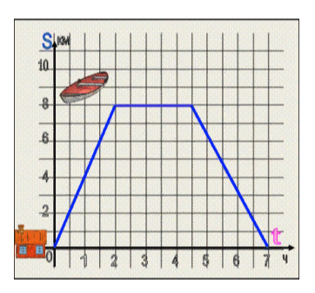
Умение переводить многоаспектную информацию из графического или символьного представления в текстовое.
Вербальная модель (текст) | Графическая модель (таблица, схема, график, чертеж) | Математическая модель (уравнение, формула, пример)
Одна из сторон прямоугольника больше другой на 3 см.
Найдите его большую сторону, если площадь прямоугольника 54 см2.
3х+5(х-8)=48

Slide 11
Умения блока «Работа с алгоритмами» Умение строить алгоритм действия, на основе имеющегося знания об объекте, к которому применяется алгоритм
(8 класс)
Прочитайте текст и составьте алгоритм решения полного квадратного уравнения.
Квадратное уравнение — это уравнение вида ax2 + bx + c = 0, где коэффициенты a, b и c —
произвольные числа, причем a ≠ 0.
Прежде, чем изучать конкретные методы решения, заметим, что все квадратные уравнения
можно условно разделить на три класса:
Не имеют корней;
Имеют ровно один корень;
Имеют два различных корня.
В этом состоит важное отличие квадратных уравнений от линейных, где корень всегда существует и единственен. Как определить, сколько корней имеет уравнение? Для этого существует замечательная вещь — дискриминант.

Slide 12
Дискриминант.
Пусть дано квадратное уравнение ax2 + bx + c = 0.
Тогда дискриминант — это просто число D = b2 − 4ac.
По знаку дискриминанта можно определить, сколько корней имеет квадратное уравнение. А
именно:
Если D < 0, корней нет;
Если D = 0, есть ровно один корень;
Если D > 0, корней будет два.
Обратите внимание: дискриминант указывает на количество корней, а вовсе не на их знаки, как почему-то многие считают.
Формула корней квадратного уравнения.
Теперь перейдем, собственно, к решению.
Если дискриминант D > 0, корни можно найти по формулам:
Когда D = 0, можно использовать любую из этих формул — получится одно и то же число, которое и будет ответом. Наконец, если D < 0, корней нет — ничего считать не надо.

